Slide 1
Базы данных
"Сложная система, спроектированная наспех,
никогда не работает, и исправить её,
чтобы заставить работать, невозможно".
Законы Мерфи. 16-й закон системантики
Лекция 14.
Проектирование баз данных.
Нормализация отношений

Slide 2
Этапы проектирования БД
Информационно-логическое проектирование (предыдущая лекция)
анализ предметной области;
построение модели предметной области;
определение границ информационной поддержки;
определение групп пользователей.
Определение требований к операционной обстановке:
выбор аппаратной платформы;
выбор операционной системы.
Выбор СУБД и других инструментальных программных средств.
выбор СУБД;
выбор версии СУБД и архитектуры, в которой она будет работать.
Логическое проектирование БД (даталогическое):
преобразование схемы предметной области в схему базы данных;
создание схем отношений;
нормализация отношений.
Физическое проектирование БД:
реализация проекта на DDL-языке выбранной СУБД;
создание дополнительных объектов БД (индексов, представлений, триггеров и др.).

Slide 3
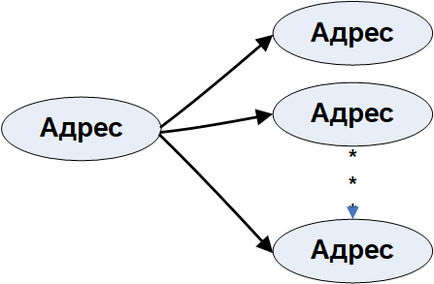
Аномалии модификации данных
При неправильно спроектированной схеме реляционной БД могут возникнуть аномалии выполнения операций модификации данных.
Рассмотрим эти аномалии на примере следующего отношения:
ПОСТАВКИ (Номер поставки, Название товара, Цена товара, Количество, Дата поставки, Название поставщика, Адрес поставщика)
Аномалия обновления: изменился адрес поставщика. Если от него было несколько поставок, то придется менять несколько записей:
UPDATE Поставки SET адрес = ‘Зеленая д.3/4‘
where название_поставщика = ‘Аванта +‘;

Slide 4
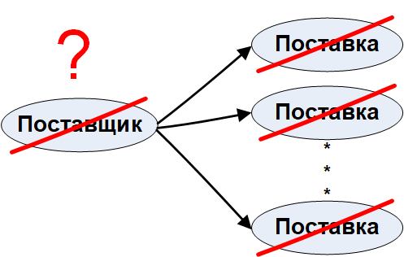
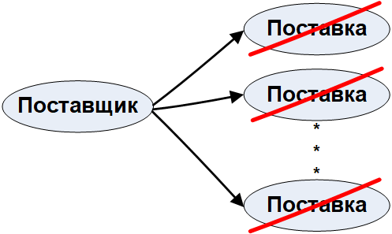
Аномалии модификации данных
Аномалия удаления: при удалении в архив записей обо всех поставках определённого поставщика все данные об этом поставщике (название, адрес) будут утеряны.
Аномалия добавления: нельзя добавить сведения о поставщике, пока от него нет ни одной поставки.
Для решения проблемы аномалии модификации данных при проектировании РБД Э. Кодд создал механизм нормализации отношений.

Slide 5
Нормализация схемы отношения
Нормализация схемы отношения выполняется путём декомпозиции схемы.
Декомпозицией схемы отношения R называется замена её совокупностью схем отношений Аi таких, что
и не требуется, чтобы отношения Аi были непересекающимися. Условия:
Декомпозиция отношения не должна приводить к потере зависимостей между атрибутами сущностей.
Для декомпозиции должна существовать операция реляционной алгебры, применение которой позволит восстановить исходное отношение.
Покажем нормализацию на примере отношения КЛИЕНТЫ :
Id – идентификатор (первичный ключ),
Name – фамилия, имя, отчество клиента,
Birth – дата рождения,
Sex – пол,
Address – адрес(а),
Phone – телефон(ы),
Email – адрес электронной почты,
Status – статус клиента,
Bonus – скидка.

Slide 6
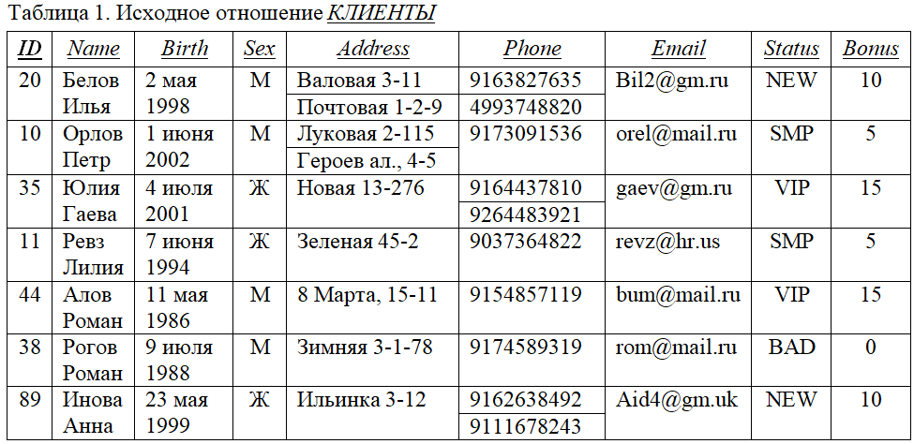
Пример для демонстрации нормализации
В таблице приведен пример содержимого исходного отношения КЛИЕНТЫ:

Slide 7
Первая нормальная форма
Введём понятие простого и сложного атрибута.
Простой атрибут – это атрибут, значения которого атомарны (т.е. неделимы).
Название Количество Дата Фамилия
Сложный атрибут – это составной и/или многозначный атрибут. Составной атрибут имеет значение, которое является конкатенацией нескольких значений одного или разных доменов. Многозначный атрибут может иметь несколько значений для одного экземпляра сущности.
ФИО Адреса Контактные данные
Первая нормальная форма (1НФ).
Отношение приведено к 1НФ, если все его атрибуты простые.
Для того чтобы привести к 1НФ отношение, содержащее сложные атрибуты, нужно:
разбить составные атрибуты на простые,
построить декартово произведение всех многозначных атрибутов с кортежами, к которым они относятся.

Slide 8
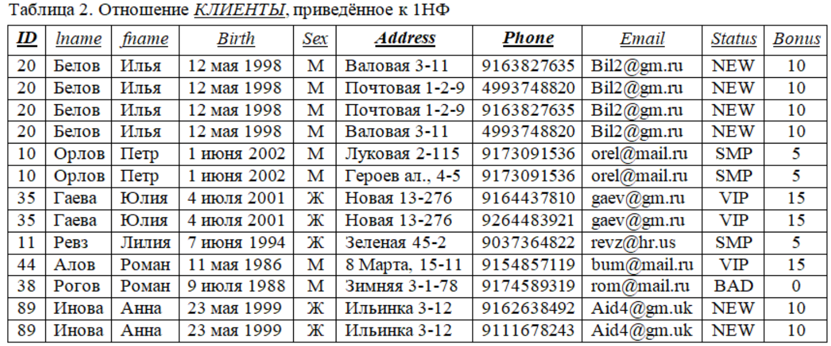
Приведение к 1НФ. Отношение КЛИЕНТЫ
В отношениях, полученных после приведения к 1НФ, первичный ключ (ПК) состоит из первоначального ПК и всех многозначных атрибутов.

Slide 9
Вторая нормальная форма
Введём понятие функциональной зависимости. Пусть X и Y – атрибуты (группы атрибутов) некоторого отношения. Говорят, что Y функционально зависит от X, если в любой момент времени каждому значению X=х соответствует единственное значение Y=y (X→Y). (При этом любому значению Y=y может соответствовать несколько значений Х=(х1, х2,…)).
Номер паспорта → ФИО Должность → Оклад
Атрибут X в функциональной зависимости X→Y называется детерминантом отношения.
Неключевой атрибут функционально полно зависит от составного ключа, если он функционально зависит от ключа, но не находится в функциональной зависимости ни от какой части составного ключа.
Вторая нормальная форма (2НФ).
Отношение находится во 2НФ, если оно приведено к 1НФ и каждый неключевой атрибут функционально полно зависит от составного ключа.
Для того чтобы привести отношение ко 2НФ, нужно:
Построить его проекцию, исключив атрибуты, которые не находятся в функционально полной зависимости от составного ключа.
Построить дополнительные проекции на часть составного ключа и атрибуты, функционально зависящие от этой части ключа.

Slide 10
Отношение КЛИЕНТЫ в 1НФ

Slide 11
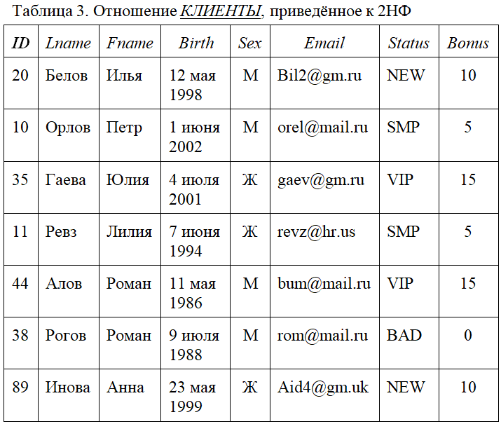
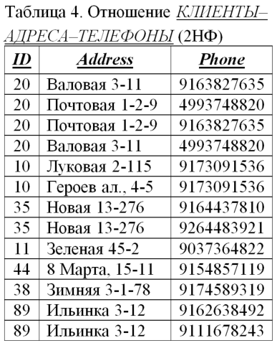
Приведение к 2НФ

Slide 12
Третья нормальная форма
Рассмотрим понятие транзитивной зависимости.
Пусть X, Y, Z – атрибуты некоторого отношения. При этом X→Y и Y→Z, но обратное соответствие отсутствует, т.е. Y не зависит от Z или X не зависит от Y. Тогда говорят, что Z транзитивно зависит от X (X→→Z).
Номер поставки → Фирма-поставщик → Адрес поставщика
Третья нормальная форма (3НФ).
Отношение находится в 3НФ, если оно находится во 2НФ и в нем отсутствуют транзитивные зависимости.
Исключение:
если для атрибутов X,Y,Z есть транзитивная зависимость X →→ Z, и при этом Y → X или Z → Y, то такая зависимость не требует декомпозиции отношения.
Например, для отношения АВТОМОБИЛИ с первичным ключом Государственный номерной знак и полями № кузова и № двигателя очевидно, что номера кузова и двигателя зависят как друг от друга, так и от первичного ключа. Но эта зависимость взаимно однозначная, поэтому декомпозиция отношения не нужна.

Slide 13
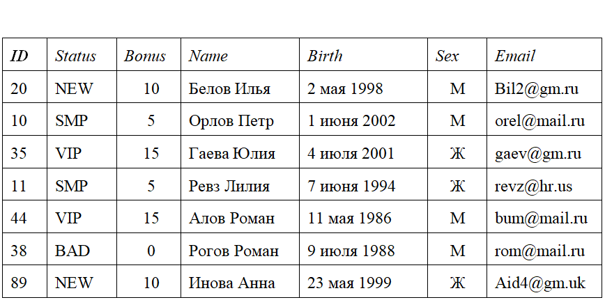
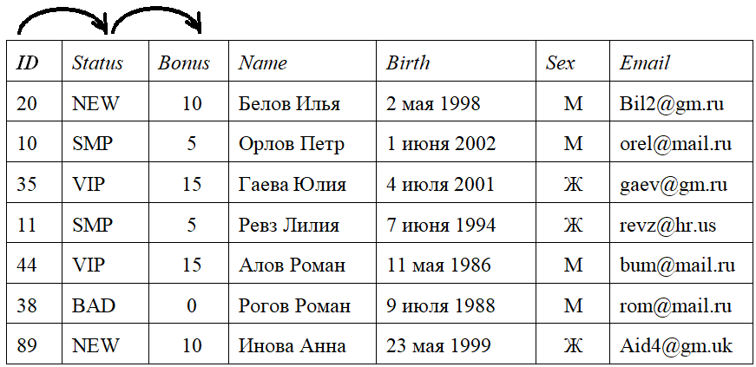
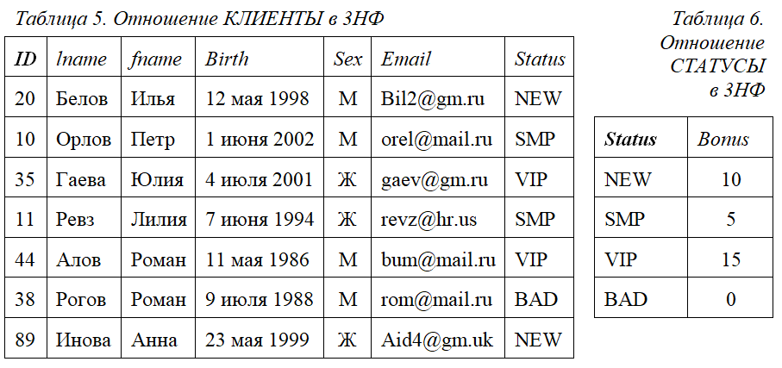
Приведение к 3НФ
Для того чтобы привести отношение к 3НФ, нужно:
построить проекцию, исключив транзитивно зависящие от ПК атрибуты;
построить дополнительно одну или несколько проекций на детерминанты исходного отношения и атрибуты, функционально зависящие от них.
Отношения, находящиеся в 3НФ, свободны от аномалий модификации.

Slide 14
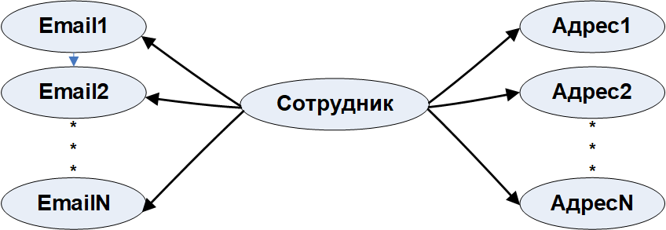
Четвертая нормальная форма
Введём понятие многозначной зависимости.
Многозначная зависимость существует, если заданным значениям атрибута X соответствует множество, состоящее из нуля (или более) значений атрибута Y. Если в отношении есть многозначные зависимости, то схема отношения должна находиться в 4НФ.
Различают тривиальные и нетривиальные многозначные зависимости. Тривиальной называется многозначная зависимость X–»Y, для которой Y ⊂ X или X U Y = R, где R – рассматриваемое отношение.
Тривиальная многозначная зависимость не нарушает 4НФ. Если хотя бы одно из двух этих условий не выполняется (т.е. Y не является подмножеством X или X U Y состоит не из всех атрибутов R), то такая многозначная зависимость называется нетривиальной.
Четвертая нормальная форма (4НФ).
Отношение находится в 4НФ, если оно находится в 3НФ и в нем
отсутствуют нетривиальные многозначные зависимости.

Slide 15
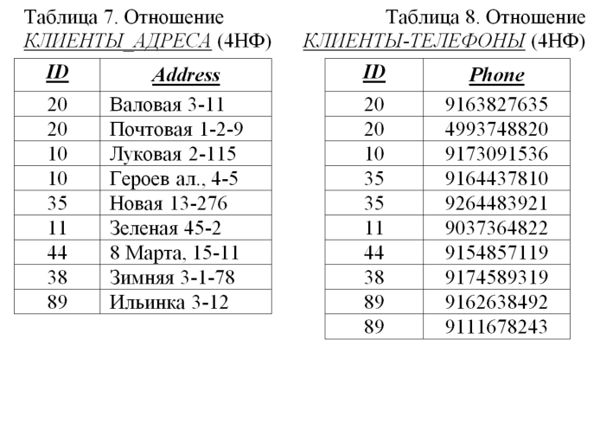
Приведение к 4НФ
В отношениях, полученных после приведения к 4НФ, первичный ключ (ПК) состоит из всех атрибутов отношения.

Slide 16
Схема после нормализации (до 4НФ)
Нормализация отношений позволяет избавиться от аномалий обновления, но приводит к усложнению схемы базы данных.

Slide 17
Проективно-соединительная нормальная форма (5НФ)
5НФ относится к ситуации нескольких отношений, связанных друг с другом связью 1:n или n:m.
Например:
Белов ведет: в А-11 – ДМ,
в А-12 – МА; Осипов ведет: в А-12 – ДМ, в А-11 – МА.
Таблицы не содержат неверных данных, но при соединении таблиц могут выдаваться "лишние" строки.

Slide 18
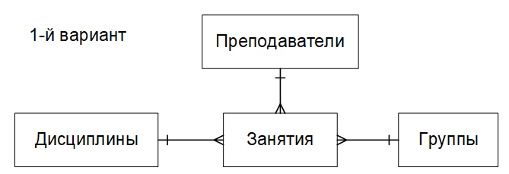
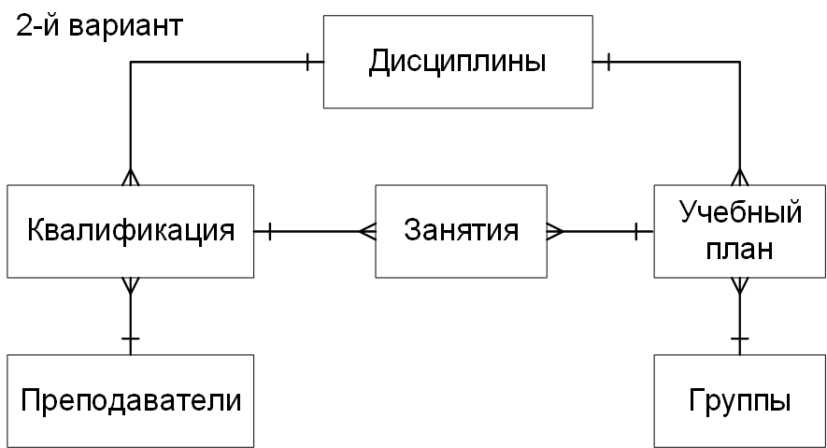
Приведение к 5НФ
Преобразование схемы БД:
Квалификация:
ПК (преподаватель, дисциплина)
Учебный план:
ПК (группа, дисциплина)
Занятия:
ВК (преподаватель, дисциплина1),
ВК (группа, дисциплина2)
check (дисциплина1 = дисциплина2)

Slide 19
Пример. Нормализация отношений проектной организации

Slide 20
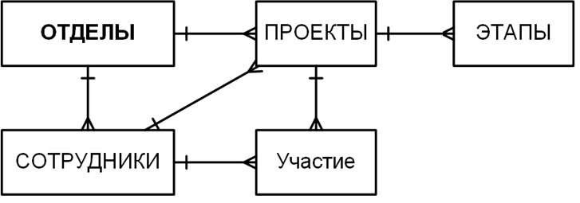
БД проектной организации
ER-диаграмма:
Схема реляционной базы данных

Slide 21
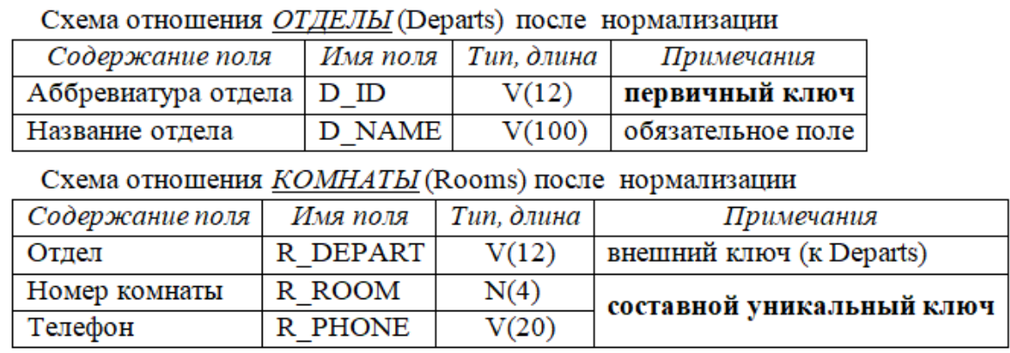
Логическое проектирование РБД
Нормализация отношений:
1. а) Разбить составные атрибуты на простые.
б) Вынести многозначные поля в отдельные отношения.
2. Вынести транзитивные зависимости в отдельные отношения.

Slide 22
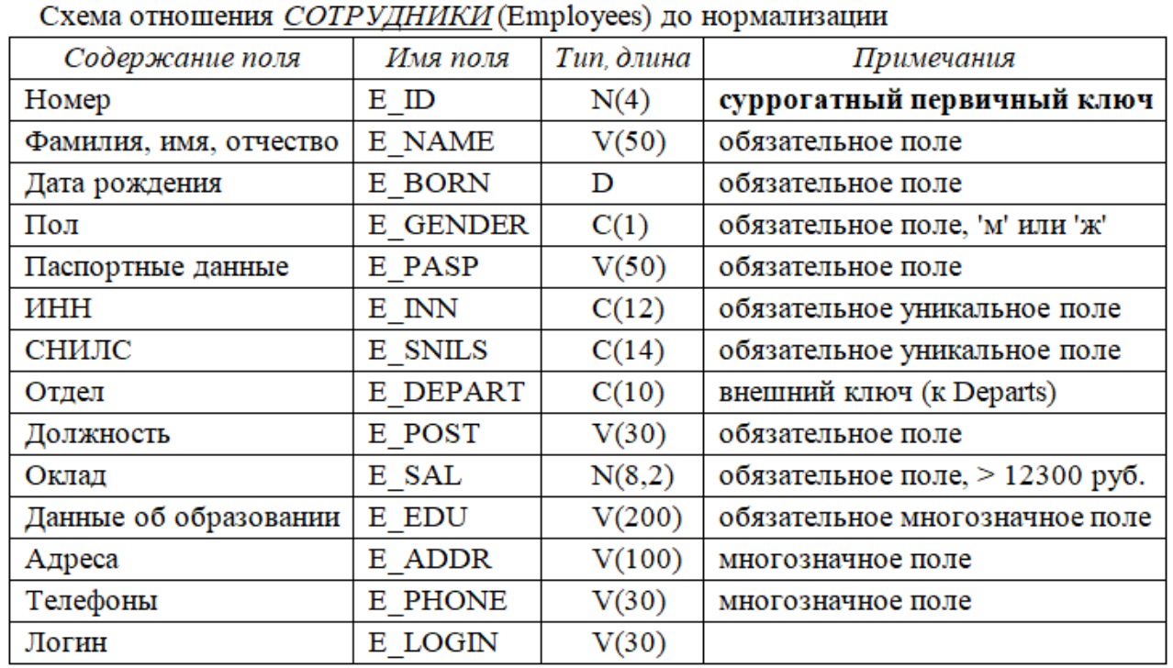
Нормализация отношений

Slide 23
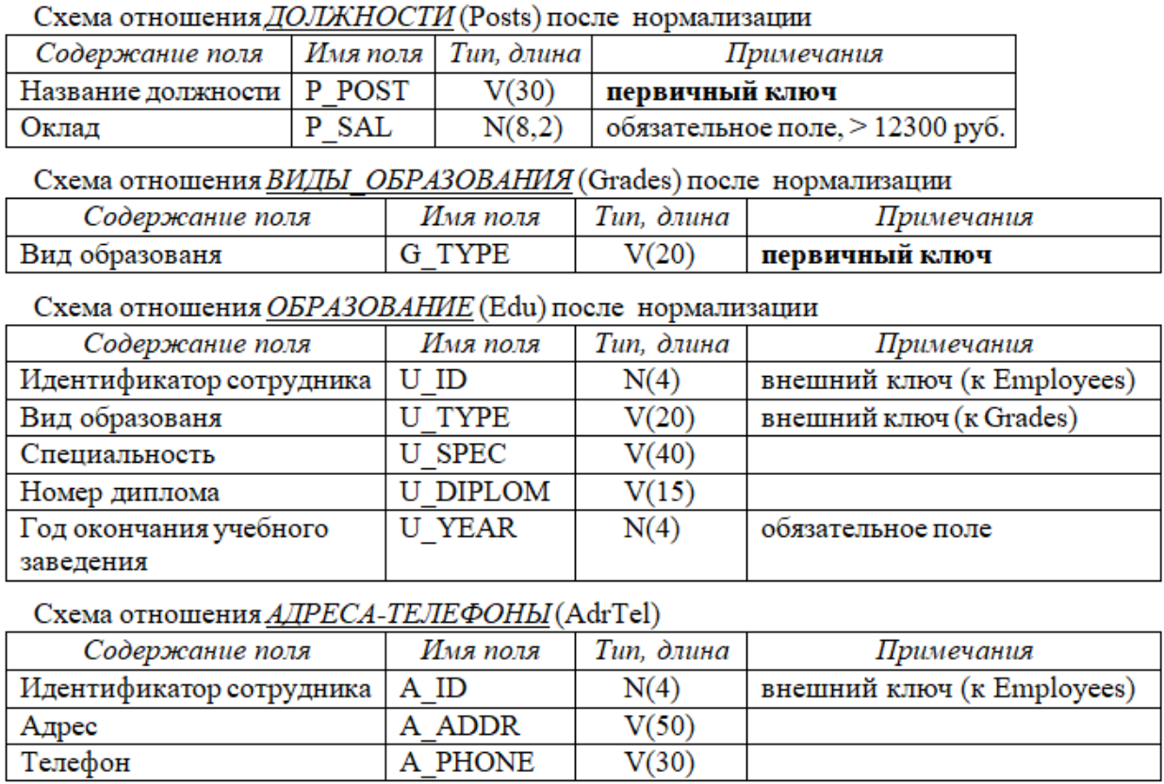
Нормализация отношений

Slide 24
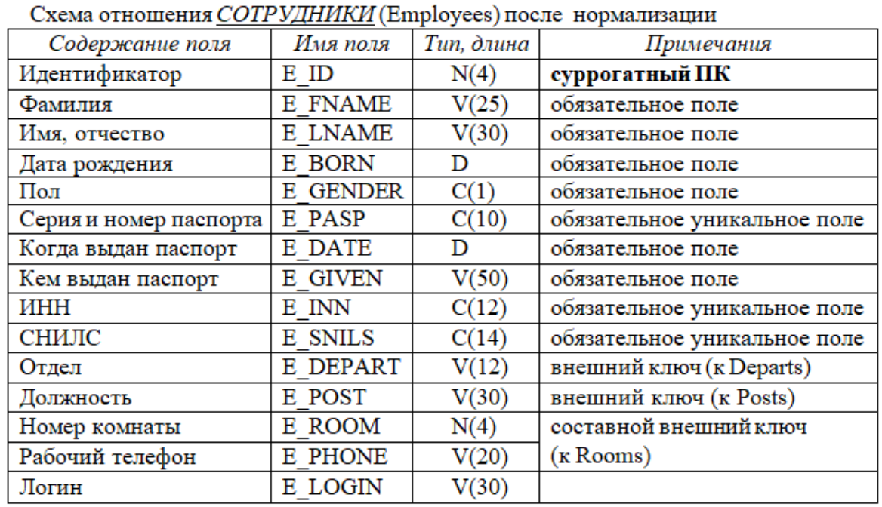
Нормализация отношений

Slide 25
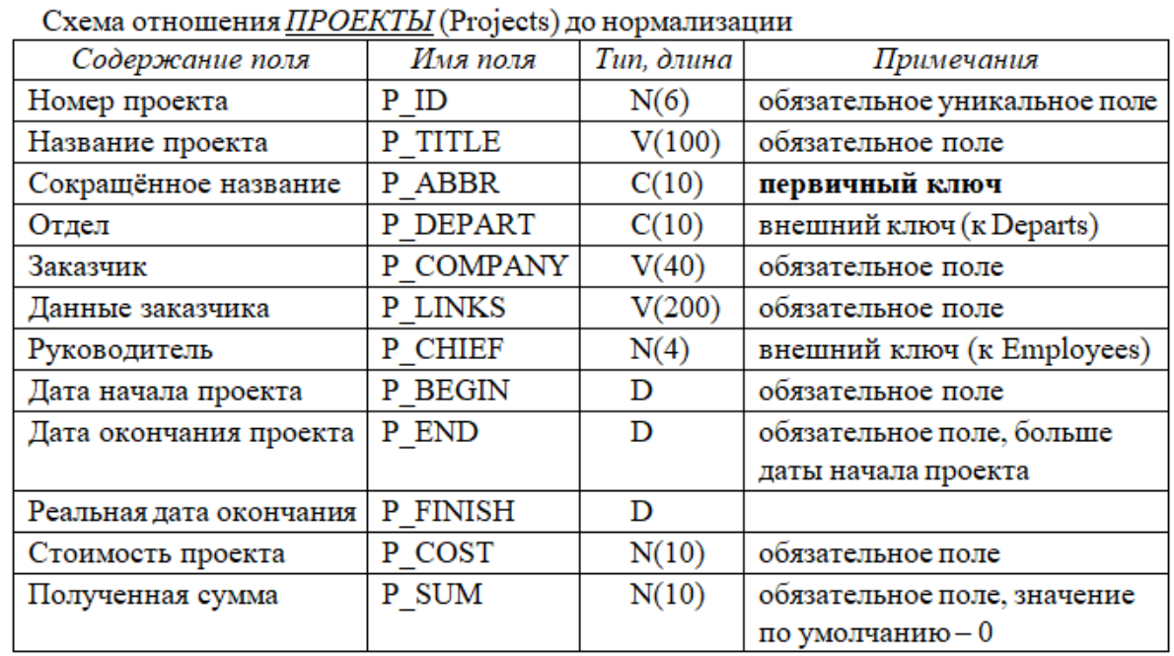
Нормализация отношений

Slide 26
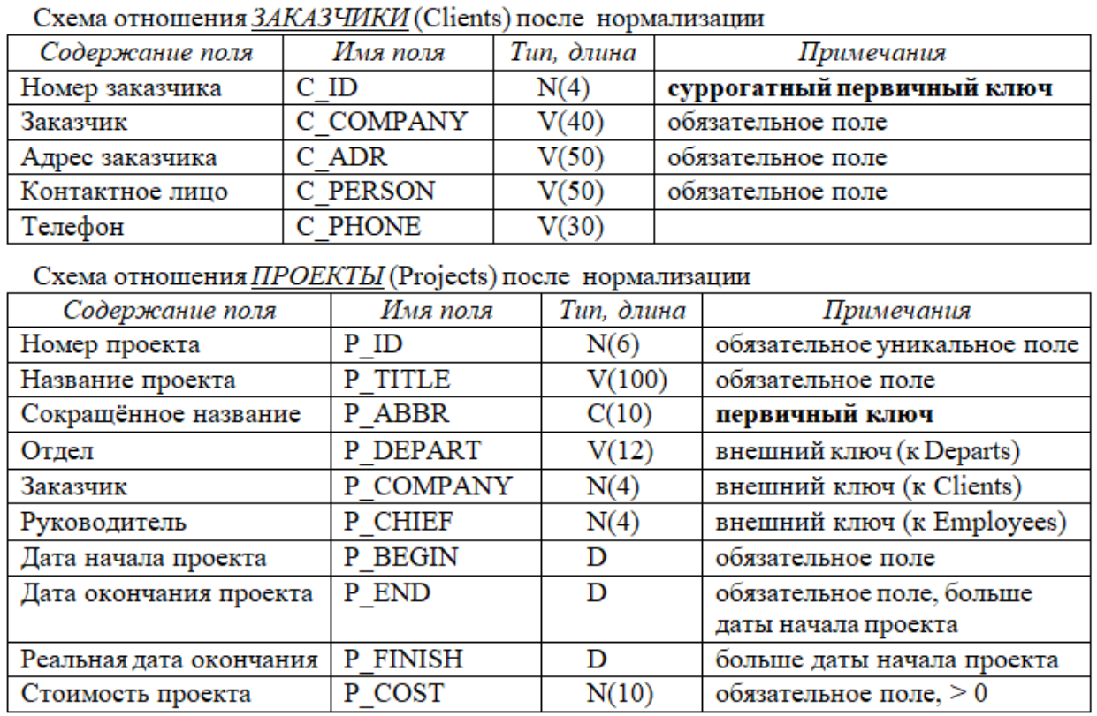
Нормализация отношений

Slide 27
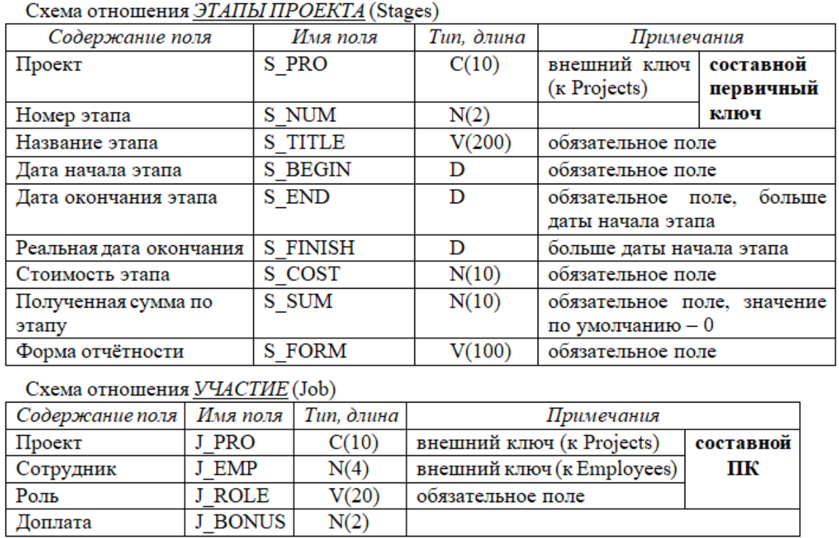
Нормализация отношений

Slide 28
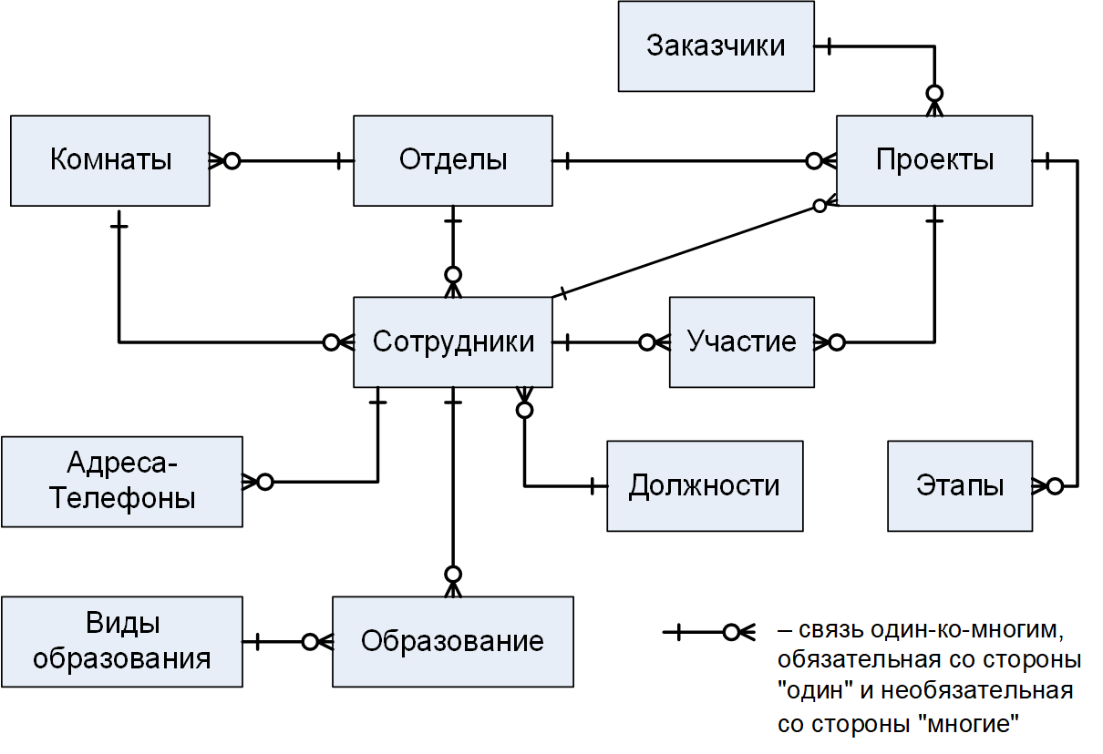
Схема БД после нормализации

Slide 29
Список литературы
Карпова И.П. Базы данных. Курс лекций и материалы для практических занятий: Учеб. пособие. – СПб., "Питер", 2013. – 240 с. – глава 9.«Проектирование баз данных". – https://publications.hse.ru/mirror/pubs/share/direct/259052819
Коннолли Т., Бегг К. Базы данных. Проектирование, реализация и сопровождение. Теория и практика: учебник / пер. с англ. – М. и др.: Вильямс, 2017. – 1439 с. – Глава 9. Планирование, проектирование и администрирование базы данных. Глава 10. Методики сбора фактов. Глава 11. Модель "сущность-связь".
Кузнецов С.Д. Основы баз данных. – "Издательство Интернет-университет информационных технологий – ИНТУИТ.ру", 2005. – 488 с. – Лекция 6. Проектирование реляционных БД. – http://citforum.ru/database/osbd/glava_22.shtml#_2_3
Проектирование реляционных баз данных: Метод. указания по выполнению домашнего задания по курсу "Базы данных" / МИЭМ НИУ ВШЭ; Сост.: Карпова И.П. – М., 2020. – 33 с. URL: http://rema44.ru/resurs/study/dbprj/HomeWork2020.docx

